Slide 1




★ 몬스터 속성별 상성
강함
약함

Slide 2
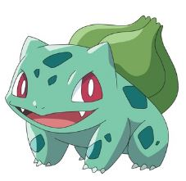
이상해씨
스킬
- 할퀴기 공격성공률 70%
공격력+2
- 덩쿨채찍 공격성공률 60%
공격력+3
- 잎날가르기 적이공격시 50%
공격력+4
- 솔라빔 공격성공률 40%
공격력+5

Slide 3

파이리
스킬
- 베어가르기 공격성공률 70%
공격력+2
- 열풍 공격성공률 60%
공격력+3
- 화염방사 적이공격시 50%
공격력+4
- 드래곤 크루 공격성공률 40%
공격력+5

Slide 4
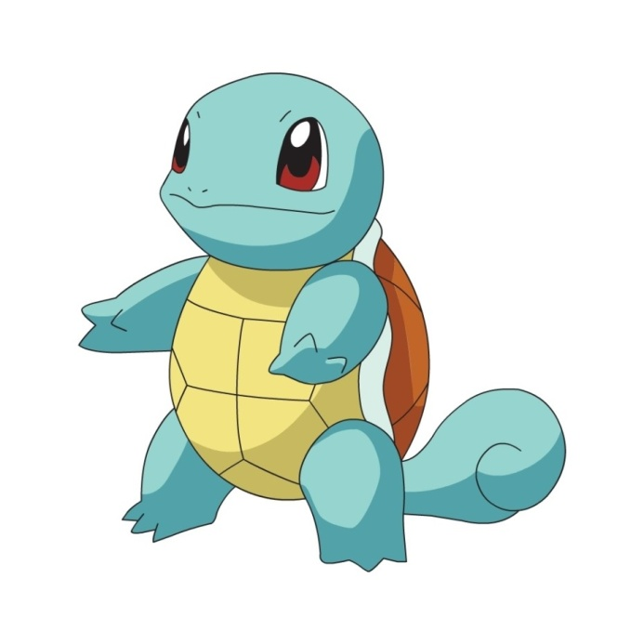
파이리
스킬
- 로켓트 박치기 공격성공률 70%
공격력+2
- 파도타기 공격성공률 60%
공격력+3
- 하이드로 펌프 적이공격시 50%
공격력+4
- 냉동빔 공격성공률 40%
공격력+5

Slide 5
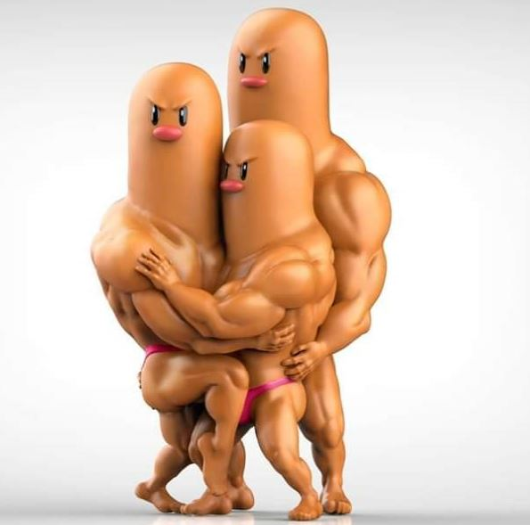
닥트리오
스킬
- 대머리 박치기 공격성공률 70%
공격력+2
- 매력적인 눈빛 공격성공률 60%
공격력+3
- 땅가르기 적이공격시 50%
공격력+4
- 지진 공격성공률 40%
공격력+5

